Slide 1

Resultate

Slide 2

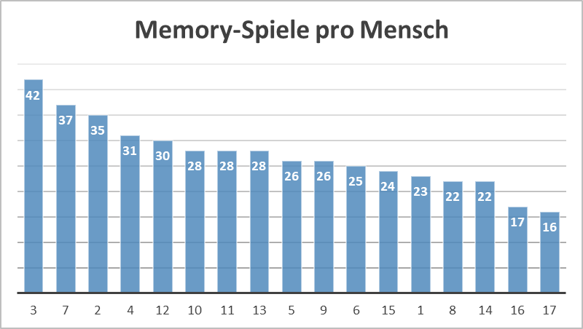
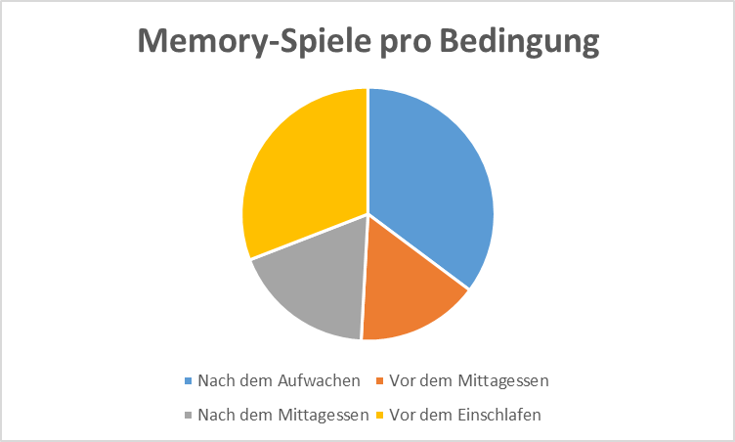
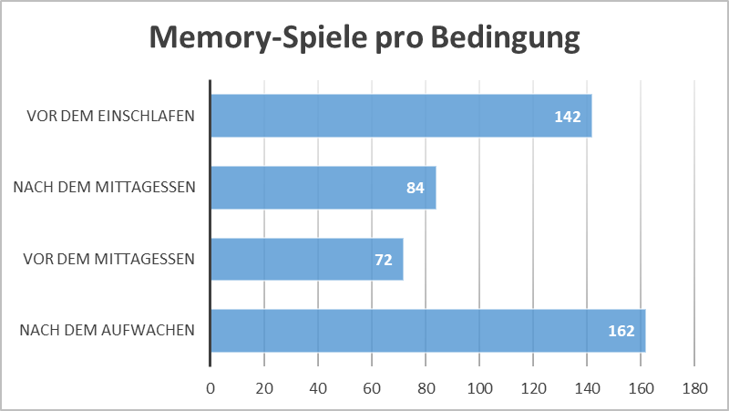
Unser Experiment
17 Menschen (1, 2, 3, …, 17)
4 Bedingungen (Nach Aufwachen, vor Mittagessen, nach Mittagessen, vor Einschlafen)
460 mal Memory gespielt (Yup ☺)

Slide 3

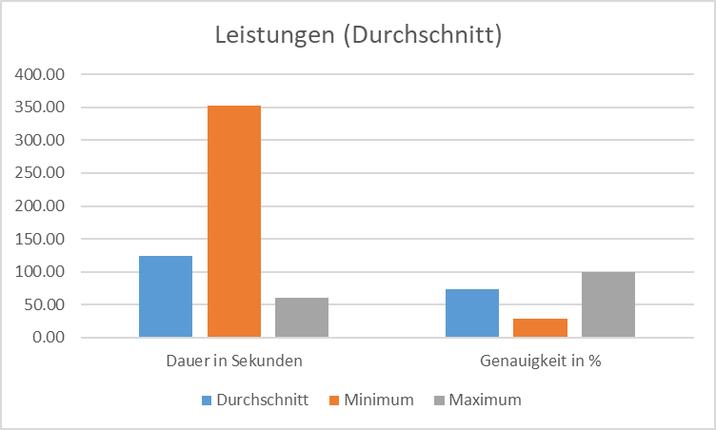
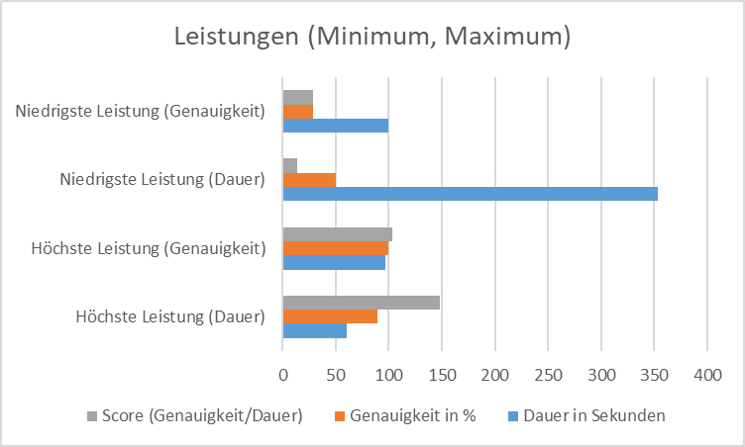
Leistungen beim Memory Spielen

Slide 4
Schlafens- und Essenszeiten

Slide 5
Schlafens- und Essenszeiten Wochentage vs. Wochenenden

Slide 6
Leistungen nach Schlafens- und Essenszeiten

Slide 7
Verfassung nach Tageszeiten

Slide 8
Leistungen nach Verfassung

Slide 9
Entwicklung des Scores

Slide 10
Leistungen an Wochentagen vs. Wochenenden

Slide 11
Anzahl Messungen pro Tag (Start am Mittwoch)

Slide 12
Leistungen nach "Fleiss" (Start am Mittwoch)

Slide 13

Was lernen wir daraus?
Unter welchen Bedingungen zeigte die Klasse im Durchschnitt die besten Leistungen?
Zu welchen Tageszeiten?
In welcher Verfassung?
An welchen Wochentagen?
Unter welchen Umständen sollten wir Memory spielen?

Slide 14
Fragen an Dich!
Hattest Du ähnliche oder andere Schlafens- und Essenszeiten als die anderen?
Wann bist Du Müde/Fit, Hungrig/Satt, Unkonzentriert/Konzentriert?
Zu welchen Tageszeiten hattest Du Deine besten und schlechtesten Leistungen?
In welcher Verfassung hattest Du Deine besten und schlechtesten Leistungen?
An welchen Wochentagen hattest Du Deine besten und schlechtesten Leistungen?
Hast Du Dich im Verlauf der Zeit verbessert?

